Slide 1

שיעור 3
דגימה

Slide 2

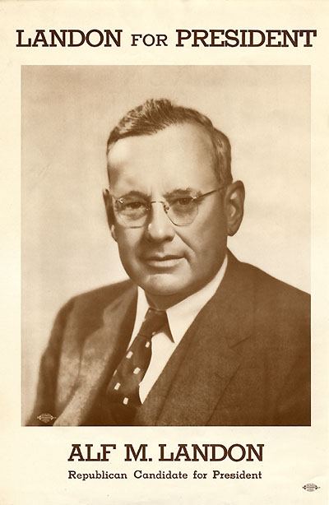
סקר הבחירות של 1936

Slide 3

סקר הבחירות של 1936

Slide 4

סקר הבחירות של 1936
43% |  | 57% | בסקר:

Slide 5
סקר הבחירות של 1936
43% |  | 57% | בסקר:
64% |  | 36% | במציאות:

Slide 6

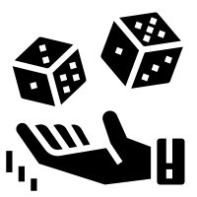
דגימה הסתברותית ולא הסתברותית
דגימה
לא הסתברותית
דגימה שלא מקיימת את התנאים לדגימה הסתברותית
דגימה הסתברותית
דגימה בה לכל פריט באוכלוסיה יש הסתברות ידועה להיבחר למדגם, והסתברות זו גדולה מ-0 וקטנה מ-1

Slide 7
דגימה הסתברותית
מסגרת הדגימה: אוסף הפריטים מהם נלקח המדגם בפועל
אוכלוסיה
הסקה אינטואיטיבית
מסגרת הדגימה
הסקה סטטיסטית
מדגם

Slide 8
הסקה מהמדגם למסגרת הדגימה
(תזכורת סטטיסטית)
במדגם אנחנו מחשבים סטטיסטי (ממוצע, שכיחות, מתאם...) ומנסים באמצעותו לאמוד (להעריך) פרמטר (אותו מדד באוכלוסיה).
טעות הדגימה: הטעות שאנו עלולים לטעות בה כאשר אנו דוגמים מדגם אחד בלבד, ומקישים מהסטטיסטי שלו על הפרמטר באוכלוסיה. במילים אחרות: הפער בין הסטטיסטי והפרמטר.

Slide 9
התפלגות הדגימה וטעות הדגימה
(תזכורת סטטיסטית)
התפלגות הדגימה: התפלגות של סטטיסטי מסוים עבור מדגמים בגודל מסוים.

Slide 10
התפלגות הדגימה וטעות הדגימה
1.703 | 1.762 | 1.521 | 1.794 | 1.574 | 1.791 | 1.622 | 1.675 | 1.676 | 1.597
1.71 | 1.627 | 1.55 | 1.646 | 1.621 | 1.629 | 1.739 | 1.765 | 1.734 | 1.642
1.692 | 1.726 | 1.641 | 1.813 | 1.571 | 1.686 | 1.645 | 1.572 | 1.755 | 1.637
1.593 | 1.514 | 1.668 | 1.633 | 1.687 | 1.623 | 1.751 | 1.744 | 1.802 | 1.706
1.756 | 1.675 | 1.83 | 1.621 | 1.664 | 1.622 | 1.642 | 1.806 | 1.841 | 1.571
1.555 | 1.617 | 1.793 | 1.69 | 1.547 | 1.702 | 1.465 | 1.688 | 1.615 | 1.632
1.69 | 1.549 | 1.698 | 1.558 | 1.683 | 1.74 | 1.676 | 1.804 | 1.545 | 1.449
1.648 | 1.63 | 1.596 | 1.77 | 1.662 | 1.599 | 1.671 | 1.77 | 1.657 | 1.622
1.49 | 1.647 | 1.613 | 1.625 | 1.606 | 1.624 | 1.748 | 1.681 | 1.646 | 1.631
1.61 | 1.711 | 1.767 | 1.614 | 1.6 | 1.681 | 1.683 | 1.639 | 1.683 | 1.736
1.668 | 1.606 | 1.691 | 1.618 | 1.518 | 1.532 | 1.653 | 1.459 | 1.587 | 1.503
1.755 | 1.523 | 1.619 | 1.677 | 1.599 | 1.847 | 1.672 | 1.663 | 1.703 | 1.73
1.605 | 1.651 | 1.578 | 1.64 | 1.597 | 1.691 | 1.565 | 1.663 | 1.654 | 1.593
1.712 | 1.704 | 1.586 | 1.665 | 1.584 | 1.819 | 1.646 | 1.612 | 1.58 | 1.787
1.625 | 1.639 | 1.646 | 1.745 | 1.441 | 1.744 | 1.681 | 1.577 | 1.862 | 1.783
1.557 | 1.718 | 1.674 | 1.61 | 1.73 | 1.612 | 1.627 | 1.69 | 1.711 | 1.647
1.598 | 1.537 | 1.704 | 1.439 | 1.666 | 1.803 | 1.718 | 1.505 | 1.619 | 1.643
1.538 | 1.657 | 1.827 | 1.562 | 1.73 | 1.6 | 1.575 | 1.669 | 1.687 | 1.635
1.717 | 1.699 | 1.573 | 1.606 | 1.743 | 1.484 | 1.648 | 1.775 | 1.543 | 1.492
1.699 | 1.702 | 1.731 | 1.584 | 1.601 | 1.576 | 1.6 | 1.774 | 1.624 | 1.66
1.723 | 1.488 | 1.474 | 1.793 | 1.628 | 1.578 | 1.637 | 1.686 | 1.619 | 1.59
1.67 | 1.672 | 1.725 | 1.633 | 1.595 | 1.584 | 1.717 | 1.603 | 1.627 | 1.633
1.71 | 1.712 | 1.637 | 1.672 | 1.749 | 1.723 | 1.595 | 1.609 | 1.596 | 1.57
1.748 | 1.631 | 1.597 | 1.465 | 1.76 | 1.715 | 1.793 | 1.696 | 1.596 | 1.601
1.734 | 1.708 | 1.583 | 1.529 | 1.592 | 1.699 | 1.658 | 1.805 | 1.7 | 1.611
1.735 | 1.658 | 1.667 | 1.636 | 1.64 | 1.604 | 1.728 | 1.654 | 1.749 | 1.613
1.709 | 1.825 | 1.67 | 1.758 | 1.596 | 1.629 | 1.723 | 1.559 | 1.675 | 1.778
1.461 | 1.733 | 1.842 | 1.788 | 1.619 | 1.613 | 1.521 | 1.551 | 1.682 | 1.522
1.578 | 1.476 | 1.577 | 1.639 | 1.515 | 1.638 | 1.54 | 1.746 | 1.692 | 1.597
1.62 | 1.765 | 1.675 | 1.634 | 1.674 | 1.646 | 1.629 | 1.65 | 1.62 | 1.66
1.739
1.841
1.614
1.619
1.723

Slide 11
התפלגות הדגימה וטעות הדגימה
1.703 | 1.762 | 1.521 | 1.794 | 1.574 | 1.791 | 1.622 | 1.675 | 1.676 | 1.597
1.71 | 1.627 | 1.55 | 1.646 | 1.621 | 1.629 | 1.739 | 1.765 | 1.734 | 1.642
1.692 | 1.726 | 1.641 | 1.813 | 1.571 | 1.686 | 1.645 | 1.572 | 1.755 | 1.637
1.593 | 1.514 | 1.668 | 1.633 | 1.687 | 1.623 | 1.751 | 1.744 | 1.802 | 1.706
1.756 | 1.675 | 1.83 | 1.621 | 1.664 | 1.622 | 1.642 | 1.806 | 1.841 | 1.571
1.555 | 1.617 | 1.793 | 1.69 | 1.547 | 1.702 | 1.465 | 1.688 | 1.615 | 1.632
1.69 | 1.549 | 1.698 | 1.558 | 1.683 | 1.74 | 1.676 | 1.804 | 1.545 | 1.449
1.648 | 1.63 | 1.596 | 1.77 | 1.662 | 1.599 | 1.671 | 1.77 | 1.657 | 1.622
1.49 | 1.647 | 1.613 | 1.625 | 1.606 | 1.624 | 1.748 | 1.681 | 1.646 | 1.631
1.61 | 1.711 | 1.767 | 1.614 | 1.6 | 1.681 | 1.683 | 1.639 | 1.683 | 1.736
1.668 | 1.606 | 1.691 | 1.618 | 1.518 | 1.532 | 1.653 | 1.459 | 1.587 | 1.503
1.755 | 1.523 | 1.619 | 1.677 | 1.599 | 1.847 | 1.672 | 1.663 | 1.703 | 1.73
1.605 | 1.651 | 1.578 | 1.64 | 1.597 | 1.691 | 1.565 | 1.663 | 1.654 | 1.593
1.712 | 1.704 | 1.586 | 1.665 | 1.584 | 1.819 | 1.646 | 1.612 | 1.58 | 1.787
1.625 | 1.639 | 1.646 | 1.745 | 1.441 | 1.744 | 1.681 | 1.577 | 1.862 | 1.783
1.557 | 1.718 | 1.674 | 1.61 | 1.73 | 1.612 | 1.627 | 1.69 | 1.711 | 1.647
1.598 | 1.537 | 1.704 | 1.439 | 1.666 | 1.803 | 1.718 | 1.505 | 1.619 | 1.643
1.538 | 1.657 | 1.827 | 1.562 | 1.73 | 1.6 | 1.575 | 1.669 | 1.687 | 1.635
1.717 | 1.699 | 1.573 | 1.606 | 1.743 | 1.484 | 1.648 | 1.775 | 1.543 | 1.492
1.699 | 1.702 | 1.731 | 1.584 | 1.601 | 1.576 | 1.6 | 1.774 | 1.624 | 1.66
1.723 | 1.488 | 1.474 | 1.793 | 1.628 | 1.578 | 1.637 | 1.686 | 1.619 | 1.59
1.67 | 1.672 | 1.725 | 1.633 | 1.595 | 1.584 | 1.717 | 1.603 | 1.627 | 1.633
1.71 | 1.712 | 1.637 | 1.672 | 1.749 | 1.723 | 1.595 | 1.609 | 1.596 | 1.57
1.748 | 1.631 | 1.597 | 1.465 | 1.76 | 1.715 | 1.793 | 1.696 | 1.596 | 1.601
1.734 | 1.708 | 1.583 | 1.529 | 1.592 | 1.699 | 1.658 | 1.805 | 1.7 | 1.611
1.735 | 1.658 | 1.667 | 1.636 | 1.64 | 1.604 | 1.728 | 1.654 | 1.749 | 1.613
1.709 | 1.825 | 1.67 | 1.758 | 1.596 | 1.629 | 1.723 | 1.559 | 1.675 | 1.778
1.461 | 1.733 | 1.842 | 1.788 | 1.619 | 1.613 | 1.521 | 1.551 | 1.682 | 1.522
1.578 | 1.476 | 1.577 | 1.639 | 1.515 | 1.638 | 1.54 | 1.746 | 1.692 | 1.597
1.62 | 1.765 | 1.675 | 1.634 | 1.674 | 1.646 | 1.629 | 1.65 | 1.62 | 1.66
1.739
1.841
1.614
1.619
1.723

Slide 12
התפלגות הדגימה וטעות הדגימה
יצירת התפלגות דגימה של ממוצע גובה למדגמים בגודל 5:
דגימה מקרית של 5 סטודנטיות:
1.703 | 1.762 | 1.521 | 1.794 | 1.574 | 1.791 | 1.622 | 1.675 | 1.676 | 1.597
1.71 | 1.627 | 1.55 | 1.646 | 1.621 | 1.629 | 1.739 | 1.765 | 1.734 | 1.642
1.692 | 1.726 | 1.641 | 1.813 | 1.571 | 1.686 | 1.645 | 1.572 | 1.755 | 1.637
1.593 | 1.514 | 1.668 | 1.633 | 1.687 | 1.623 | 1.751 | 1.744 | 1.802 | 1.706
1.756 | 1.675 | 1.83 | 1.621 | 1.664 | 1.622 | 1.642 | 1.806 | 1.841 | 1.571
1.555 | 1.617 | 1.793 | 1.69 | 1.547 | 1.702 | 1.465 | 1.688 | 1.615 | 1.632
1.69 | 1.549 | 1.698 | 1.558 | 1.683 | 1.74 | 1.676 | 1.804 | 1.545 | 1.449
1.648 | 1.63 | 1.596 | 1.77 | 1.662 | 1.599 | 1.671 | 1.77 | 1.657 | 1.622
1.49 | 1.647 | 1.613 | 1.625 | 1.606 | 1.624 | 1.748 | 1.681 | 1.646 | 1.631
1.61 | 1.711 | 1.767 | 1.614 | 1.6 | 1.681 | 1.683 | 1.639 | 1.683 | 1.736
1.668 | 1.606 | 1.691 | 1.618 | 1.518 | 1.532 | 1.653 | 1.459 | 1.587 | 1.503
1.755 | 1.523 | 1.619 | 1.677 | 1.599 | 1.847 | 1.672 | 1.663 | 1.703 | 1.73
1.605 | 1.651 | 1.578 | 1.64 | 1.597 | 1.691 | 1.565 | 1.663 | 1.654 | 1.593
1.712 | 1.704 | 1.586 | 1.665 | 1.584 | 1.819 | 1.646 | 1.612 | 1.58 | 1.787
1.625 | 1.639 | 1.646 | 1.745 | 1.441 | 1.744 | 1.681 | 1.577 | 1.862 | 1.783
1.557 | 1.718 | 1.674 | 1.61 | 1.73 | 1.612 | 1.627 | 1.69 | 1.711 | 1.647
1.598 | 1.537 | 1.704 | 1.439 | 1.666 | 1.803 | 1.718 | 1.505 | 1.619 | 1.643
1.538 | 1.657 | 1.827 | 1.562 | 1.73 | 1.6 | 1.575 | 1.669 | 1.687 | 1.635
1.717 | 1.699 | 1.573 | 1.606 | 1.743 | 1.484 | 1.648 | 1.775 | 1.543 | 1.492
1.699 | 1.702 | 1.731 | 1.584 | 1.601 | 1.576 | 1.6 | 1.774 | 1.624 | 1.66
1.723 | 1.488 | 1.474 | 1.793 | 1.628 | 1.578 | 1.637 | 1.686 | 1.619 | 1.59
1.67 | 1.672 | 1.725 | 1.633 | 1.595 | 1.584 | 1.717 | 1.603 | 1.627 | 1.633
1.71 | 1.712 | 1.637 | 1.672 | 1.749 | 1.723 | 1.595 | 1.609 | 1.596 | 1.57
1.748 | 1.631 | 1.597 | 1.465 | 1.76 | 1.715 | 1.793 | 1.696 | 1.596 | 1.601
1.734 | 1.708 | 1.583 | 1.529 | 1.592 | 1.699 | 1.658 | 1.805 | 1.7 | 1.611
1.735 | 1.658 | 1.667 | 1.636 | 1.64 | 1.604 | 1.728 | 1.654 | 1.749 | 1.613
1.709 | 1.825 | 1.67 | 1.758 | 1.596 | 1.629 | 1.723 | 1.559 | 1.675 | 1.778
1.461 | 1.733 | 1.842 | 1.788 | 1.619 | 1.613 | 1.521 | 1.551 | 1.682 | 1.522
1.578 | 1.476 | 1.577 | 1.639 | 1.515 | 1.638 | 1.54 | 1.746 | 1.692 | 1.597
1.62 | 1.765 | 1.675 | 1.634 | 1.674 | 1.646 | 1.629 | 1.65 | 1.62 | 1.66
1.841
דוגמים מקרית 5 סטודנטיות ומחשבים את ממוצע הגובה שלהן
1.739
1.614
דוגמים עוד ועוד מדגמים בגודל 5 ומחשבים לכל אחד ממוצע
1.723
1.619
ממוצע:
1.707
בונים התפלגות של הממוצעים

Slide 13
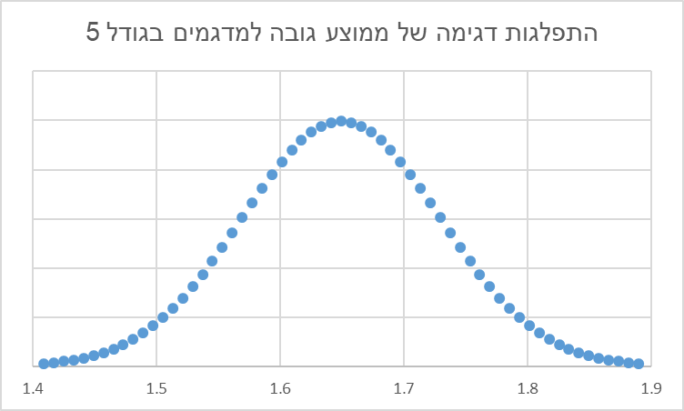
התפלגות הדגימה וטעות הדגימה

Slide 14
התפלגות הדגימה וטעות הדגימה
סטיית התקן של התפלגות הדגימה = אומדן לטעות הדגימה.
טעות דגימה גדולה
טעות דגימה קטנה

Slide 15

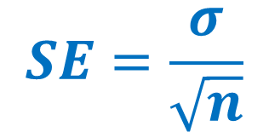

התפלגות הדגימה וטעות הדגימה
טעות התקן (Standard Error) היא אומדן לטעות הדגימה. החישוב: סטיית התקן באוכלוסיה חלקי שורש n (גודל המדגם).
$$SE=\frac{σ}{\sqrt{n}}$$
מה משפיע על טעות הדגימה:
$$n$$
$$σ$$
סטיית התקן
באוכלוסיה
גודל המדגם

Slide 16
השפעת סטיית התקן באוכלוסיה
התפלגות הדגימה כשסטיית התקן באוכלוסיה גדולה טעות דגימה גדולה
התפלגות הדגימה כשסטיית התקן באוכלוסיה קטנה טעות דגימה קטנה

Slide 17
השפעת גודל המדגם
התפלגות הדגימה כשהמדגם קטן
טעות דגימה גדולה
התפלגות הדגימה כשהמדגם גדול טעות דגימה קטנה
חוק המספרים הגדולים
ככל שהמדגם גדול יותר, יש יותר סיכוי שהסטטיסטי יהיה קרוב לפרמטר.

Slide 18
חשוב לזכור לגבי טעות הדגימה:
(משפט שרק נראה טפשי)
אפשר לעשות טעות דגימה
רק כשמבצעים דגימה

Slide 19
שיטות דגימה הסתברותיות
דגימה שיטתית
דגימה מקרית
פשוטה
דגימת אשכולות
דגימת שכבות
(נלמד רק על שתי העליונות)

Slide 20
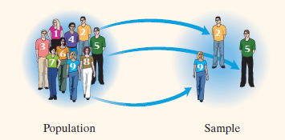
דגימה מקרית פשוטה
לכל פריט באוכלוסיה (בעצם – במסגרת הדגימה) יש הסתברות זהה להכלל במדגם (בחירה אקראית).

Slide 21


דגימה מקרית פשוטה
לא אפשרית כאשר אין רשימה מלאה של כל האוכלוסיה עלולה להיות יקרה | פשוטה המדגם ייצג את האוכלוסיה
חסרונות
יתרונות

Slide 22
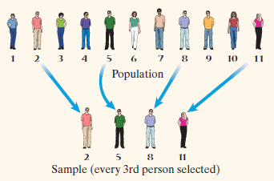
דגימה שיטתית
מחשבים את יחס הדגימה (גודל מדגם/גודל אוכלוסיה = 1/k)
דוגמים פריט ראשון בצורה אקראית מ-k הפריטים הראשונים
מתקדמים ב-k מספרים ודוגמים עוד פריט וכן הלאה
אוכלוסיה: 20,000
מדגם: 50
יחס הדגימה: 1/400
יש לדגום בצורה אקראית פריט מ-400 הראשונים, ואח"כ להתקדם בקפיצות של 400

Slide 23
דגימה שיטתית
במקרה של סדר או מחזוריות במסגרת הדגימה – עלול להתקבל מדגם מוטה | קלה לביצוע המדגם ייצג את מסגרת הדגימה אם מסגרת הדגימה לא מסודרת או כוללת מחזוריות
חסרונות
יתרונות

Slide 24
שיטות דגימה לא הסתברותיות
מדגם נוחות
מדגם כדור-שלג
שיטת המכסה

Slide 25
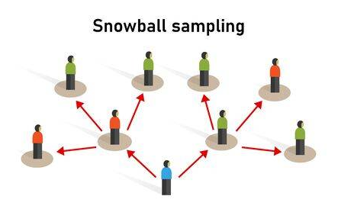
מדגם כדור שלג
תתבצע כשקשה להגיע לאוכלוסיה. מתחילים בקבוצה קטנה של אנשים המביאים אנשים נוספים ("חבר מביא חבר").

Slide 26
מדגם כדור שלג
סיכון שהמדגם לא ייצג את האוכלוסיה אלא תת-קבוצה ספציפית שלה | לעיתים, הדרך היחידה להגיע לאנשים מקבוצות מיעוט
חסרונות
יתרונות

Slide 27
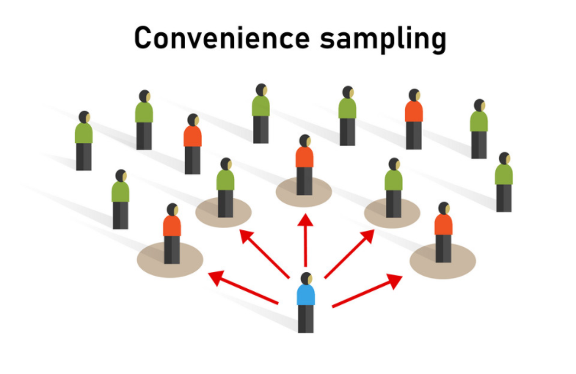
מדגם נוחות
מדגם המתבסס על אנשים שנוח (קל) להגיע אליהם.

Slide 28
מדגם נוחות
סיכויים גבוהים שהמדגם לא ייצג את האוכלוסיה | קל, נוח וזול מתאפשר מדגם גדול
חסרונות
יתרונות

Slide 29
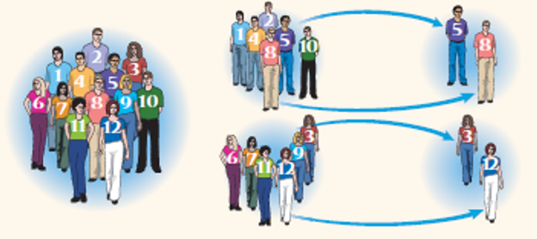
שיטת המכסה
המדגם נבחר כך שהוא "בבואה" של האוכלוסיה במימד (משתנה) מסוים.

Slide 30
שלבים בדגימת מכסה
מחלקים את האוכלוסיה לקבוצות
בודקים כמה צריך לדגום מכל קבוצה
דוגמים בדגימת נוחות מתוך כל קבוצה

Slide 31
שיטת המכסה
סיכויים גבוהים שהמדגם לא ייצג את האוכלוסיה במימדים (משתנים) אחרים | אפשר לבצע כשאין רשימה של האוכלוסיה יהיה ייצוג הולם במימד מסוים
חסרונות
יתרונות

Slide 32
מה יכול לגרום לטעות דגימה גדולה? (סמנו את כל התשובות המתאימות, לדעתכם)
א. מדגם קטן מדי.
ב. שונות קטנה של התכונה באוכלוסיה.
ג. שימוש בשיטת דגימה לא הסתברותית.
ד. שימוש בדגימה שיטתית כאשר מסגרת הדגימה לא מסודרת.
פתרון: א' ו-ג'. מדגם קטן מוביל לטעות דגימה גדולה (ראו בנוסחה). שונות קטנה של התכונה באוכלוסיה תוביל דווקא לטעות דגימה קטנה (שוב, לפי הנוסחה). שימוש בשיטת דגימה לא הסתברותית עשוי להוביל לבחירת מדגם לא מייצג ולכן לטעות דגימה גדולה. שימוש בדגימה שיטתית כאשר מסגרת הדגימה לא מסודרת זהה בעצם לשימוש בדגימה מקרית פשוטה, ולכן טעות הדגימה לא אמורה להיות גדולה (בהינתן מדגם גדול מספיק).

Slide 33
מה נכון לגבי מסגרת דגימה, מדגם, ואוכלוסיה?
  אם מסגרת הדגימה מייצגת את האוכלוסיה, המדגם ייצג את האוכלוסיה.
  אם מסגרת הדגימה מסודרת או מחזורית, תמיד יתקבל מדגם מוטה.
  אם המדגם מייצג את מסגרת הדגימה, זה עוד לא מבטיח שהוא ייצג את האוכלוסיה.
  בדגימה מקרית פשוטה דוגמים מתוך האוכלוסיה בעוד שבדגימה שיטתית דוגמים מתוך מסגרת הדגימה.

Slide 34

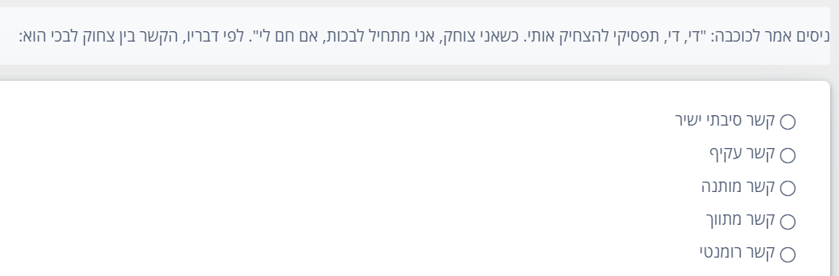
שאלת קופה ראשית של השבוע שעבר:
במאמא מחכה עוד שאלת קופה ראשית!

